Slide 1

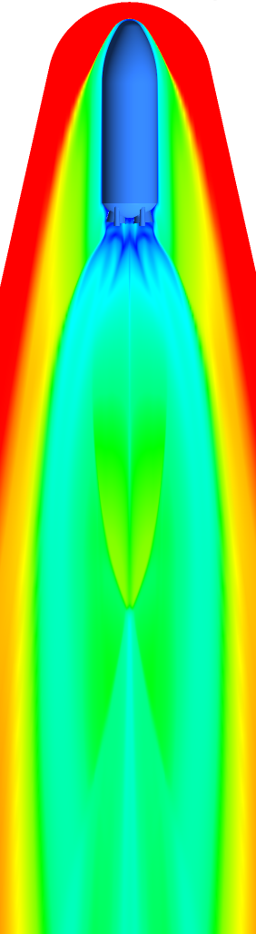
Расширение возможностей численных моделей ANSYS Fluent для решения задач аэрофизики гиперзвуковых летательных аппаратов
Д.Р. Исмагилов, Г.Ф. Костин, Лепихов А.В.
Отдел теплообмена и аэрогидродинамики
государственного ракетного центра им. В.П. Макеева
Докладчик:
Лепихов Андрей Валерьевич
Двадцатая Международная конференция по Вычислительной механике и современным прикладным программным системам (ВМСППС'2017)
24 - 31 мая 2017 г., ОУЦ МАИ «Алушта»

Slide 2
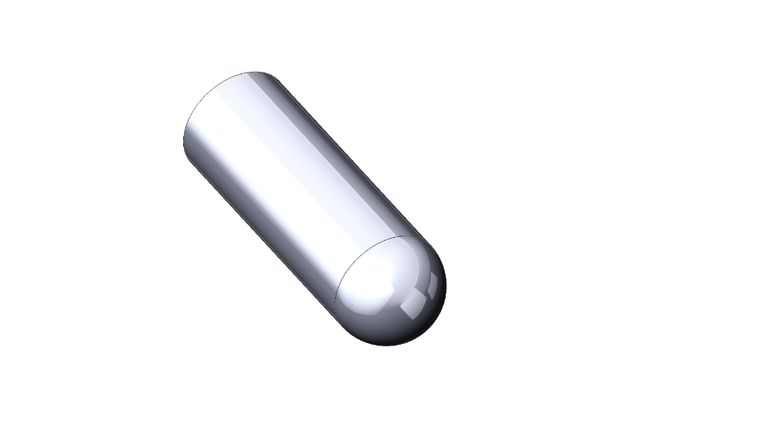
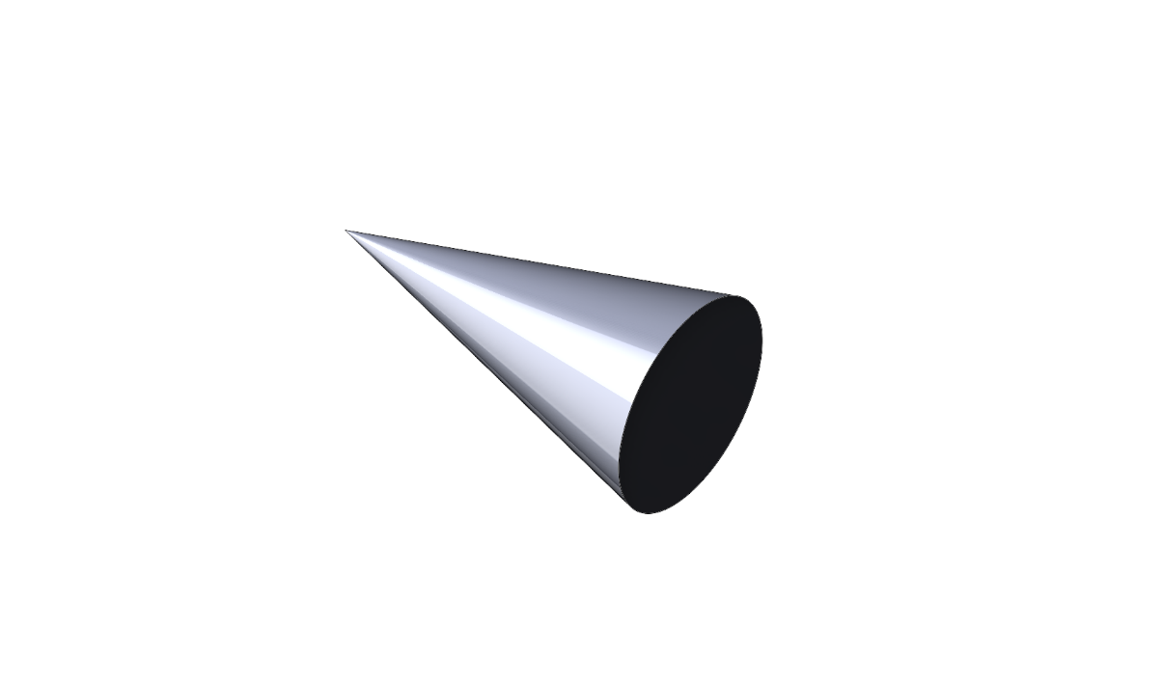
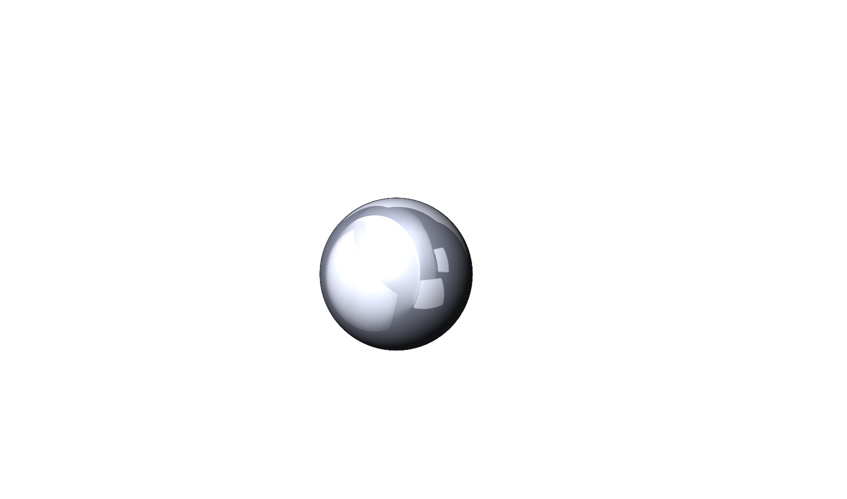

Причины
Геометрически сложные формы
Наличие отрывных зон
Перенос наземного эксперимента на условия натурного эксперимента
Обработка летных экспериментов
Неизученные физические эффекты

Slide 3
Моделирование летных условий
Условия:
М∞ = 6 – 30
Re ∞ = 1e5 – 1e8
I0 ∞ = 1.6 – 30 МДж/кг
Модели:
Равновесное течение
Неравновесное течение
Изменение внешнего контура ЛА
Вдув продуктов разрушения теплозащитного покрытия в пограничный слой

Slide 4
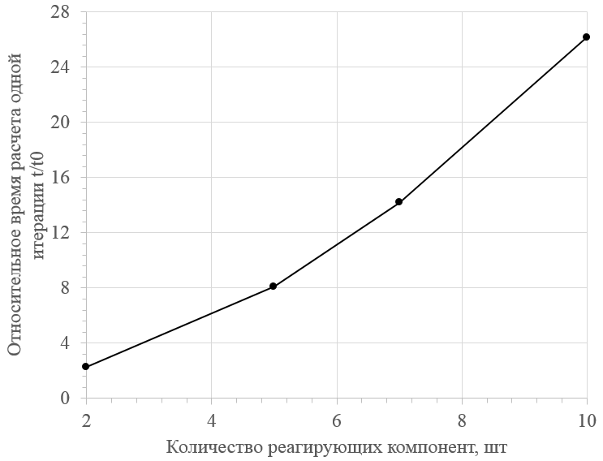
Модель равновесного течения
Поток моделируется одним компонентом
Газодинамические и термодинамические параметры газа зависят от давления и температуры
Базовые свойства газа задаются в табличном виде*
Зависимость времени расчета модельной CFD-задачи от количества реагирующих компонент. t0 – время расчета одной итерации для задачи с одним эффективным компонентом
*Gupta R.N., Lee K-P., Thompson R.A., Yos J.M. Calculations and Curve Fits of Thermodynamic and Transport Properties for Equilibrium Air to 30 000 K // NASA Reference Publication 1260, October 1991.

Slide 5
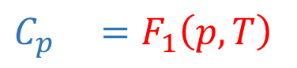
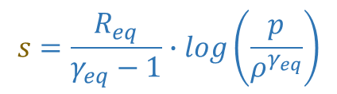
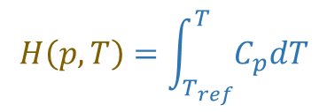
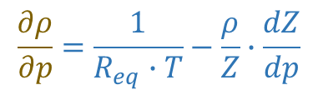
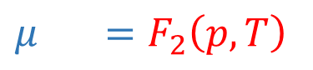
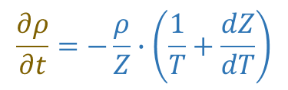
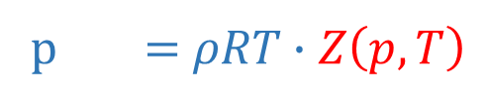
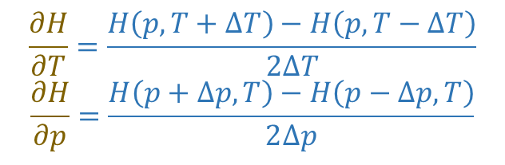
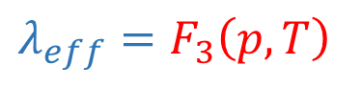
Модель равновесного течения (продолжение)
$$\frac{∂ρ}{∂t}+∇∙\left(ρ\vec{ν}\right)=S_{m}$$
$$\frac{∂}{∂t}\left(ρ\vec{ν}\right)+ ∇∙ \left(ρ\vec{ν}\vec{ν}\right)=−∇p+ ∇∙\left(\overset{̿}{τ}\right)$$
$$\frac{∂}{∂t}\left(ρH\right)+∇∙\left(\vec{ν}\left(ρH+p\right)\right)=∇∙\left(λ_{eff}∇T+\left({\overset{̿}{τ}}_{eff}∙\vec{ν}\right)\right)+S_{h}$$
Замыкание системы уравнений:
$$H\left(p,T\right)=\int_{T_{ref}}^{T}{C_{p}dT}$$
$$s=\frac{R_{eq}}{γ_{eq}−1}∙log\left(\frac{p}{ρ^{γ_{eq}}}\right)$$
p = $ρRT∙Z\left(p,T\right)$
$$C_{p} =F_{1}\left(p,T\right)$$
$$\frac{∂H}{∂T}=\frac{H\left(p,T+∆T\right)−H\left(p,T−∆T\right)}{2∆T}$$
$$\frac{∂H}{∂p}=\frac{H\left(p+∆p,T\right)−H\left(p−∆p,T\right)}{2∆p}$$
$$μ =F_{2}\left(p,T\right)$$
$$λ_{eff}=F_{3}\left(p,T\right)$$
$$\frac{∂ρ}{∂t}=−\frac{ρ}{Z}∙\left(\frac{1}{T}+\frac{dZ}{dT}\right)$$
$$\frac{∂ρ}{∂p}=\frac{1}{R_{eq}∙T}−\frac{ρ}{Z}∙\frac{dZ}{dp}$$

Slide 6
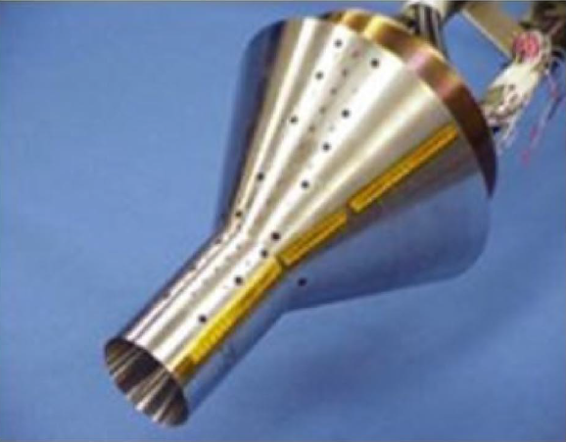
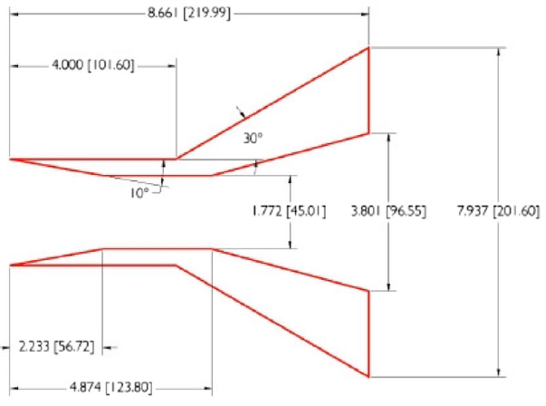
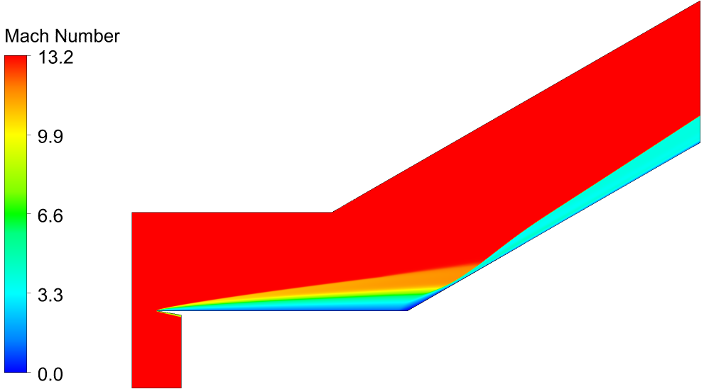
Проверка равновесной модели (взаимодействие скачков уплотнения)
Условия эксперимента:
№ Эксп. | I₀, МДж/кг | M∞ | P’₀, кПа | V∞, м/с | Т∞, К
1 | 5.07 | 11.3 | 5.9 | 3123 | 189
2 | 10.43 | 12.6 | 9.7 | 4497 | 318
4 | 15.54 | 11.5 | 64.0 | 5470 | 569
5 | 21.85 | 13.2 | 39.0 | 6515 | 618
Осесимметричная постановка
Density-based solver
2 млн. ячеек (Hexa)

Slide 7
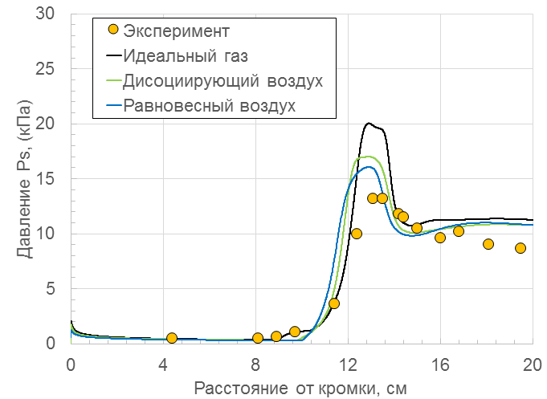
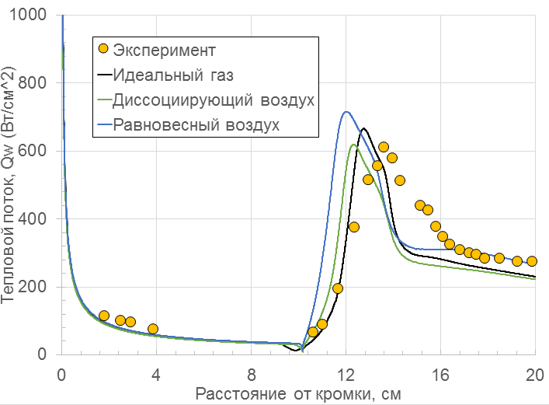
Сравнение с экспериментом
Давление
Тепловой поток

Slide 8
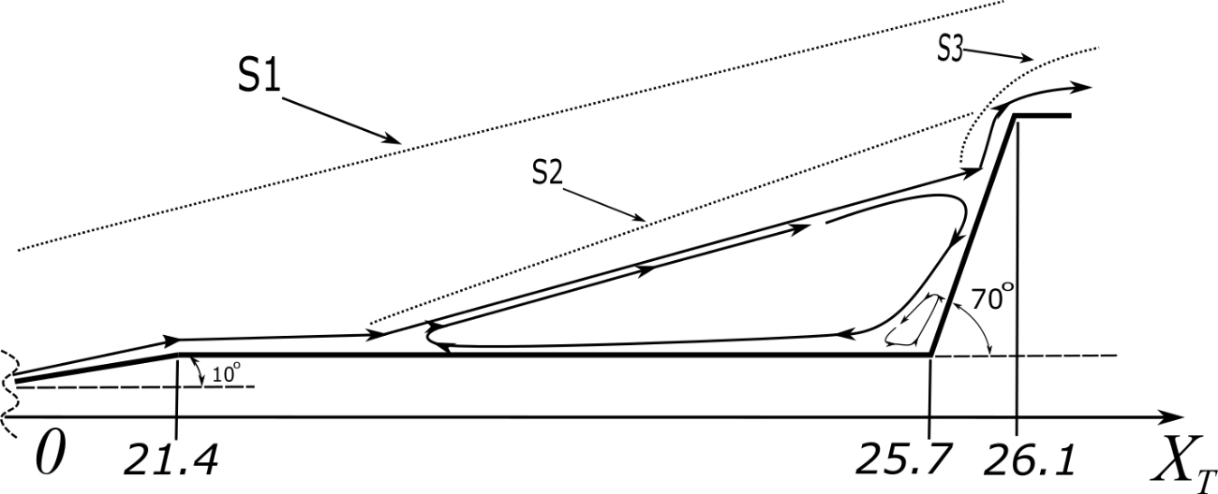
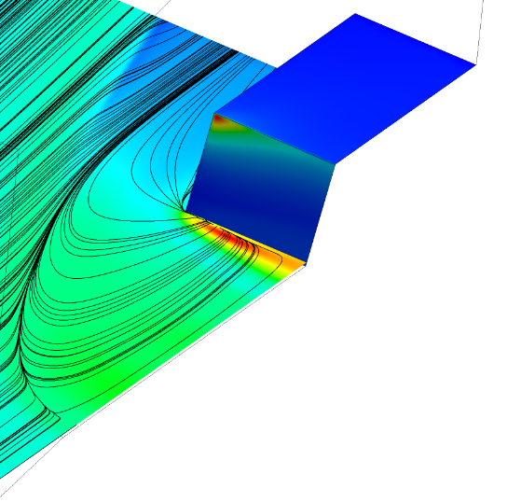
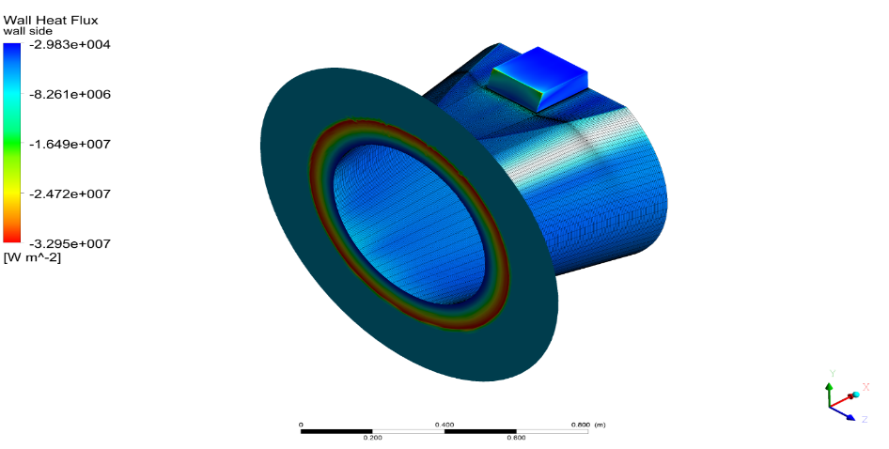
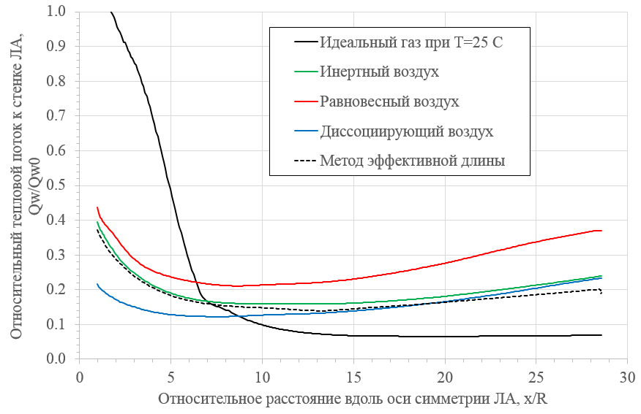
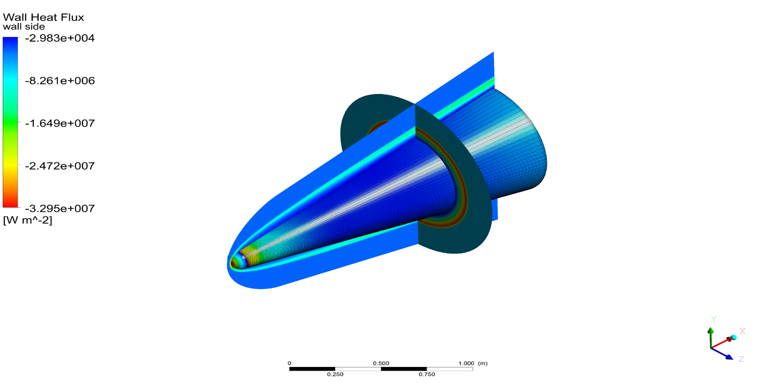
Расчет отрывного течения (М=25, Re=1e8)
Картина течения в пограничном слое и давления на поверхности уступа
Двухэтапная схема решения задачи с передачей параметров V_{x}, V_{y}, V_{z}, P_{s}, T_{s}, k, ω, c_{i} при помощи профиля в трехмерном случае

Slide 9
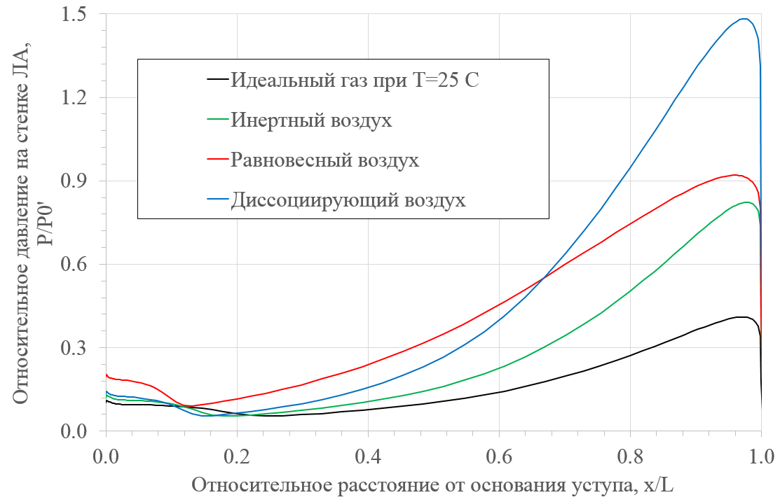
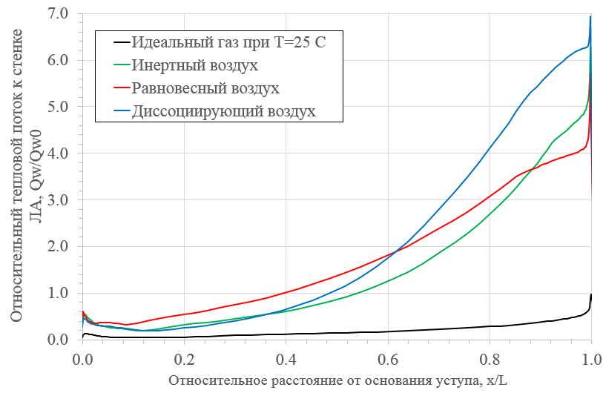
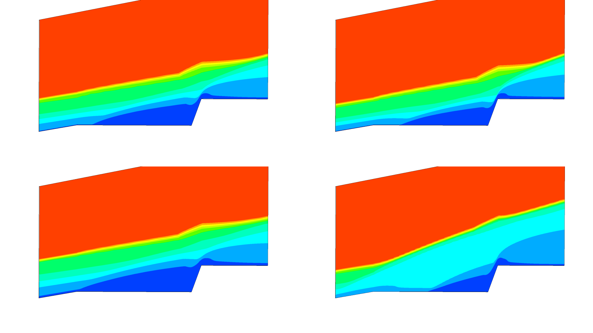
а
б
Распределение давления (а) и теплового потока (б) по наветренной поверхности уступа вдоль образующей, расположенной в плоскости симметрии уступа.
а
б
Распределение давления в окрестности уступа: а) химически активный воздух; б) модель равновесного воздуха

Slide 10
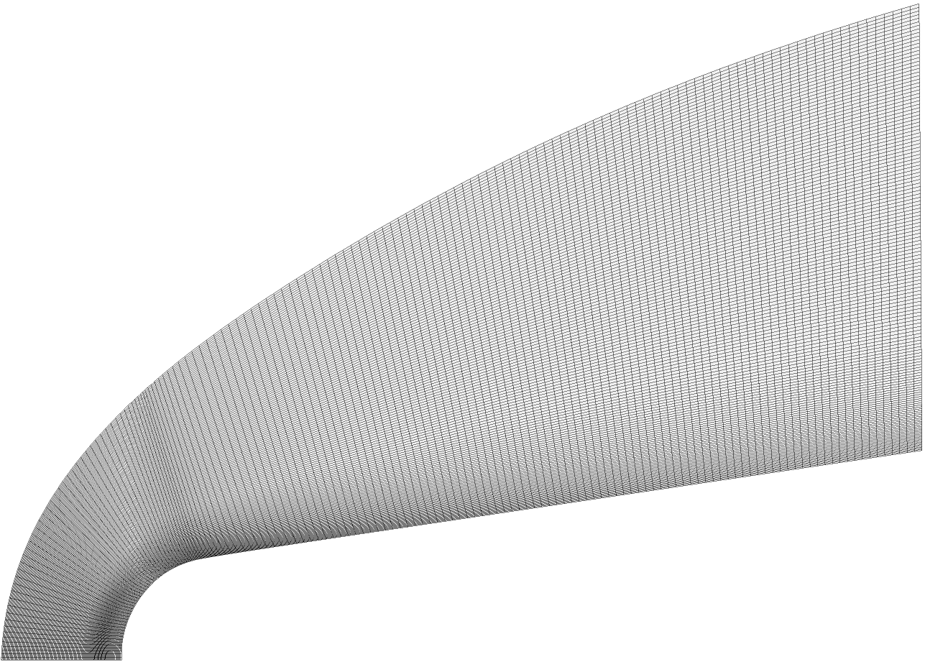
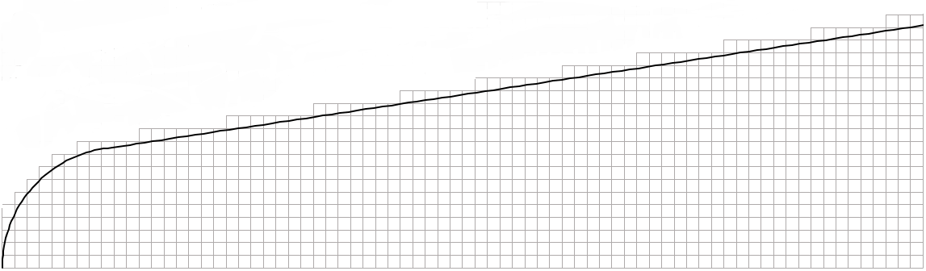
Подход
Газодинамическая модель (hexa-сетка)
Газодинамический расчет гиперзвуковых течений с моделированием равновесных и неравновесных процессов
1D и 2D -моделирование тепломассопереноса и пиролиза при термодеструкции материалов
Инженерные методики для моделирования рецессии поверхности
Тепловая модель (декартова сетка)

Slide 11
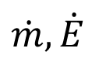

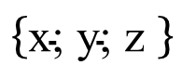
ГД/ТР Сопряжение
ANSYS Fluent
P_{e} i_{r} $α/{cp}$
$$\dot{m}, \dot{E}$$
$$\left\{\text{x}\text{; }\text{y}\text{; }\text{z} \right\}$$
T_{w}
(P∞, T∞, M ∞)
Self-made программа
Источниковые члены
Форма поверхности
Температура стенки
Траектория

Slide 12
Схема программы сквозного траекторного расчета
Определение точки траектории
Газодинамический расчет
ANSYS Fluent
Расчет тепломассообмена и обгарной формы
Self-made программа
Баллистический расчет
Нет
Сходимость?
Да
Notes:
Инженерные программы сквозного расчета спускаемых ЛА с учетом абляции известны давно. Общая структура такой программы состоит из трех подсистем:
Газодинамический расчет обтекания ЛА
Расчет тепломассообмена в ТЗП ЛА.
Баллистический расчет.
Наша идея состоит в том, чтобы постепенно вытеснять инженерные методики из тех областей, где уже известно достаточно точное обобщенное численное решение. В нашем случае, мы подменяем подсистему газодинамического расчета по упрощенным инженерным методикам на программу численного расчета (Здесь-ANSYS Fluent). При этом расчет уноса выполняется по проверенной и валидированной отраслевой методике.
Наша вторичная задача состоит в том, чтобы разработать абстрагированный подход, который позволит использовать различные CAE-пакеты для выполнения расчетов с учетом абляции, при наличии в них конкретных, заранее определенных функциональных возможностей.

Slide 13
Схема параллельного выполнения одной итерации
NODE-0
NODE-1
NODE-N
Газодинамический
расчет
Газодинамический
расчет
Газодинамический
расчет
Пересылка параметров ГУ на NODE-0
Расчет
тепломассообмена
Вычислитель - 0
Вычислитель - 1
Вычислитель - N
Пересылка параметров ГУ на NODE-1…NODE-N
Изменение формы поверхности
Изменение формы поверхности
Изменение формы поверхности

Slide 14
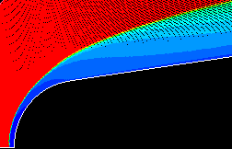
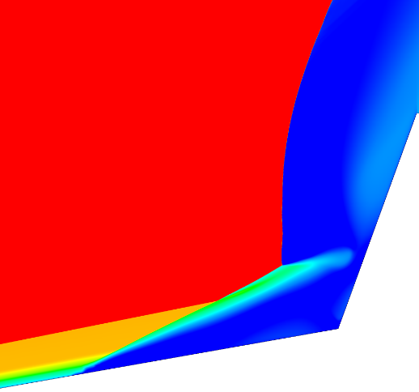
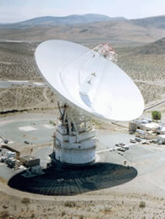
Термически неравновесные течения (мотивация)
Малые кромки и притупления R<40 мм в разреженных слоях атмосферы (H>30 км)
Взаимодействие ударных волн на элементах управления (M>20, H>30 км)
Радиосвязь и радиолокация в гиперзвуковом потоке

Slide 15
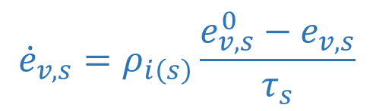
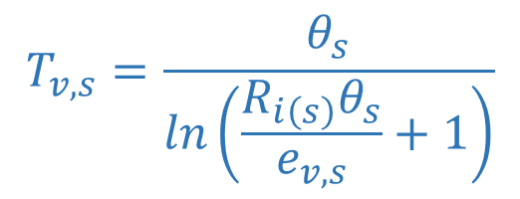
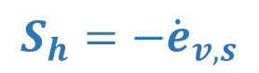
Реализация неравновесной модели
$$\frac{∂}{∂t}\left(ρE\right)+∇∙\left(\vec{ν}\left(ρE+p\right)\right)=∇∙\left(λ_{eff}∇T+\left({\overset{̿}{τ}}_{eff}∙\vec{ν}\right)−\sum_{i}{h_{i}{\vec{J}}_{i}}\right)−\sum_{i}{\frac{h_{i}^{0}}{M_{w}^{i}}}R_{i}+S_{h}$$
$$S_{h}=−{\dot{e}}_{v,s}$$
$\frac{∂}{∂t}\left(Y_{s}e_{v,s}\right)+∇∙\left(Y_{s}{ρ\vec{v}e}_{v,s}+μ_{s}∇e_{v,s}\right)=−∇∙\left(e_{v,s}{\vec{J}}_{s}\right)$+${\dot{e}}_{v,s}$
$${\dot{e}}_{v, s}=ρ_{i\left(s\right)}\frac{e_{v,s}^{0}−e_{v,s}}{τ_{s}}$$
S | Θ_{s}, K
N₂ | 3396
O₂ | 2275
NO | 2742
$$T_{v,s}=\frac{θ_{s}}{ln\left(\frac{R_{i\left(s\right)}θ_{s}}{e_{v,s}}+1\right)}$$
Notes:
Поступательная и вращательная моды находятся в равновесии

Slide 16
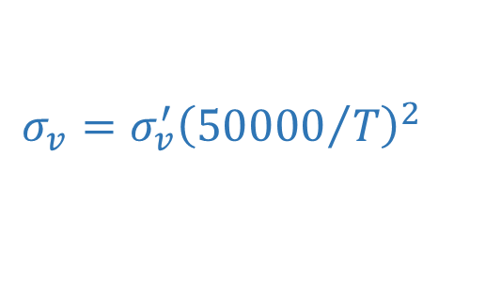
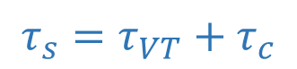
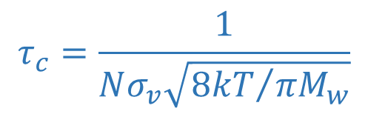
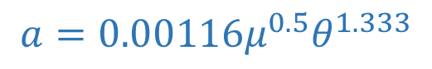
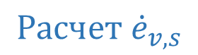
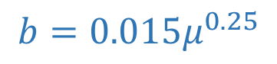
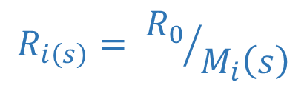
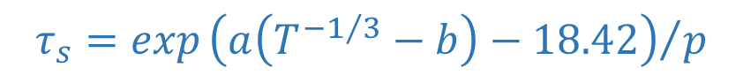
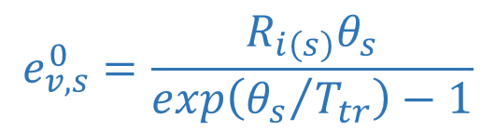
Реализация неравновесной модели (продолжение)
$${Расчет \dot{e}}_{v, s}$$
$$τ_{s}=τ_{VT}+τ_{c}$$
$$τ_{s}=exp{\left(a\left(T^{{−1}/3}−b\right)−18.42\right)}/p$$
$$b=0.015μ^{0.25}$$
$$a=0.00116μ^{0.5}θ^{1.333}$$
$$τ_{c}=\frac{1}{Nσ_{v}\sqrt{{8kT}/{{πM}_{w}}}}$$
$$σ_{v}=σ_{v}^{′}{\left({50000}/T\right)}^{2}$$
$$e_{v,s}^{0}=\frac{R_{i\left(s\right)}θ_{s}}{exp\left({θ_{s}}/{T_{tr}}\right)−1}$$
$$R_{i\left(s\right)}= {R_{0}}/{M_{i}\left(s\right)}$$

Slide 17
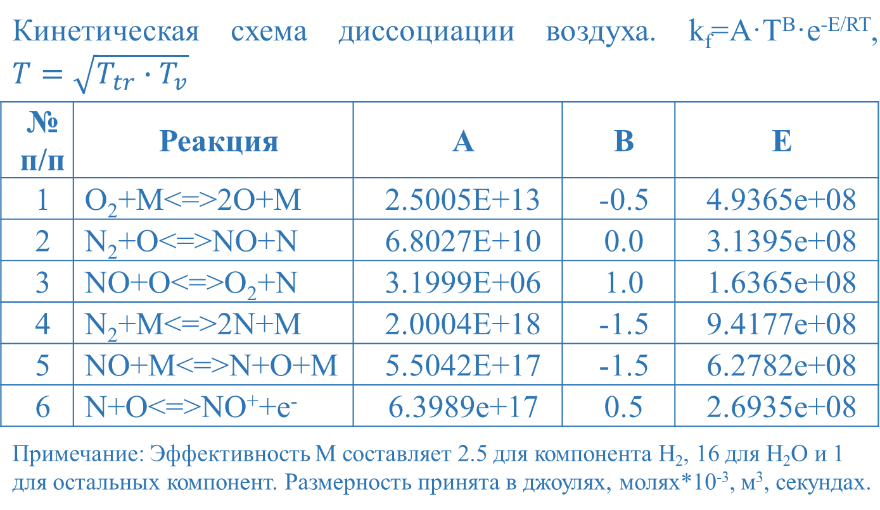
Химические реакции
N2, O2, NO, N, O, NO, NO⁺, e⁻
Кинетическая схема диссоциации воздуха. k_{f}=A·T^{B}·e^{-E/RT}, $$T=\sqrt{T_{tr}∙T_{v}}$$
№ п/п | Реакция | A | B | E
1 | O₂+M<=>2O+M | 2.5005E+13 | -0.5 | 4.9365e+08
2 | N₂+O<=>NO+N | 6.8027E+10 | 0.0 | 3.1395e+08
3 | NO+O<=>O₂+N | 3.1999E+06 | 1.0 | 1.6365e+08
4 | N₂+M<=>2N+M | 2.0004E+18 | -1.5 | 9.4177e+08
5 | NO+M<=>N+O+M | 5.5042E+17 | -1.5 | 6.2782e+08
6 | N+O<=>NO⁺+e⁻ | 6.3989e+17 | 0.5 | 2.6935e+08
Примечание: Эффективность М составляет 2.5 для компонента Н₂, 16 для Н₂О и 1 для остальных компонент. Размерность принята в джоулях, молях*10⁻³, м³, секундах.

Slide 18
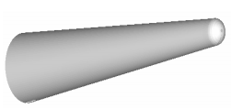
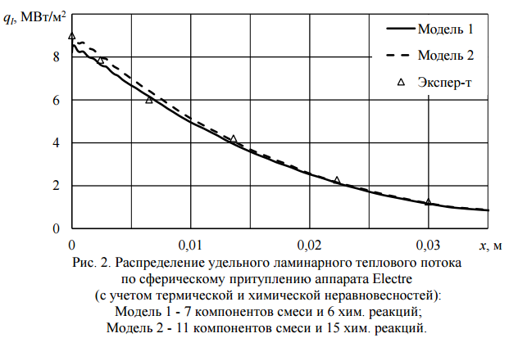
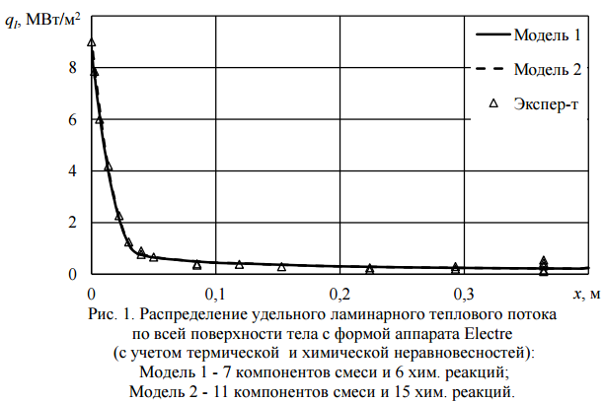
Тестирование: Модель «ELECTRE»
R=35 мм
Θ=4.6˚
L=400 мм
V ∞ = 5919 м/с
P ∞ = 430 Па
T∞ = 790 К

Slide 19
Заключение
Выполнена реализация модели равновесного воздуха для диапазона температур до 30000 К и давлений - до 100 атм. https://drive.google.com/file/d/0B3ZrCnpdlHYxaFVBMW5WenRXbkE/view?usp=sharing
Разработана модель абляции поверхности ЛА в высокоэнтальпийном потоке https://drive.google.com/file/d/0B3ZrCnpdlHYxMW01dVc3a1o0U2c/view?usp=sharing
Реализована модель термически неравновесного воздуха (11 компонент, вибрационные моды для компонентов N₂, O₂, NO)
Выполнено тестирование моделей, показана адекватность получаемых результатов экспериментальным данным

Slide 20







Спасибо за внимание!

